Slide 1

Entity Framework 7

Slide 2
Entity Framework 7
Yes, is “Core”… Yes, is fast… Yes, we have more!
Andrea Belloni

Slide 3
Agenda
Introduzione alla versione
Installazione dei tools di EF
Ottimizzazioni e performance
Bulk operations
Colonne JSON
Ereditarietà TPC
Mapping stored procedures
Altre funzionalità

Slide 4

Introduzione alla versione
Entity Framework Core 6
Entity Framework 6
Entity Framework (Core) 7

Slide 5
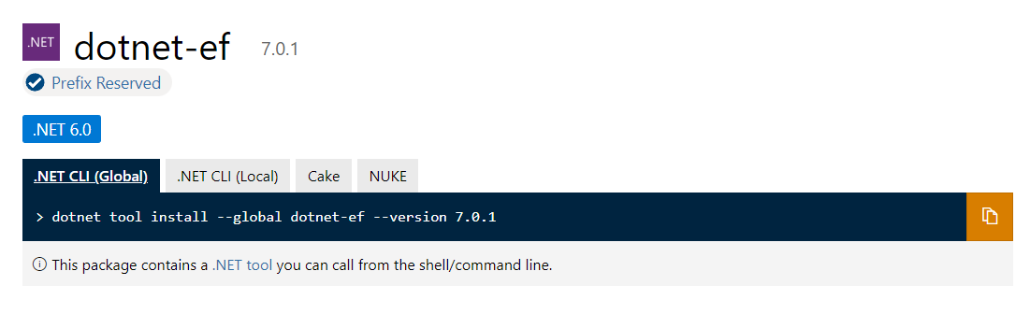
Installazione dei tools di EF
https://www.nuget.org/packages/dotnet-ef
> Dotnet tool install –global dotnet-ef
> dotnet tool list --global

Slide 6
Provider supportati
SQL Server
Azure Table Storage
SQLite
In Memory (for unit testing)
SQL Server Compact
PostgreSQL
IBM Data Servers
NoSQL Databases

Slide 7
Cosa è stato rimosso
EDMX support → CodeFirst
ESQL support → LINQ to Entities
ObjectContext API support

Slide 8
Novità e demo

Slide 9
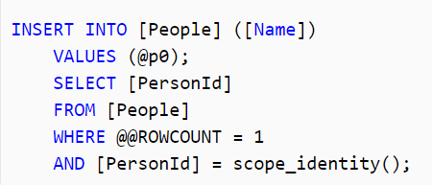
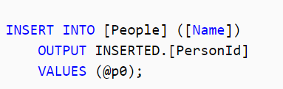

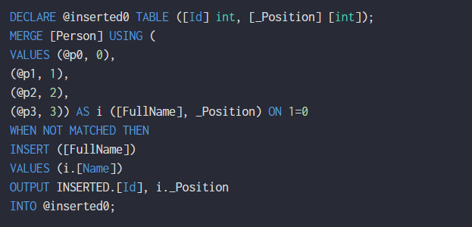
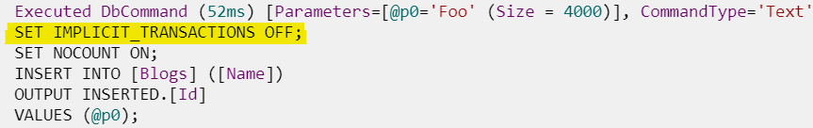
Ottimizzazioni e Performance
Miglioramento delle performance a partire dalla versione EF Core 6 per non-tracking queries
Da EF 7 miglioramenti sugli update e commandi batch
Riduce il numero di roundtrip di rete che si verificano sotto il cofano durante il SaveChanges
Single INSERT (with no transaction)
Multi-command message
Notes:
Nel caso in cui venga inviato un singolo INSERT la clausula OUTPUT elimina anche la necessità di una transazione necessaria per l’INSERT composto con la SELECT
I miglioramenti non sono limitati a quando SaveChanges invia solo una singola modifica. Anche I comandi di Batch sono semplificati. Non solo perdono anche gli espliciti BEGIN e COMMIT per le transazioni, ma sono anche espresso in modo più efficiente.
HiLo EF Core 3 (viene chiesto a SQL di pregenerare un Gruppo di PK che EF memorizza in cache e inserite nelle INSERT a seconda delle necessità (insert Parent-Child records).
EF è ormai praticamente paragonabile a Dapper in termini di performance, riducendo il gap dal 35% della versione EF Core 6 a solo un 5% in media con EF Core 7.
Nel caso di inserimento di piu record in una tabella EF7 usa MERGE e OUTPUT -> Ma non funziona se la tabella contiene dei Trigger.

Slide 10
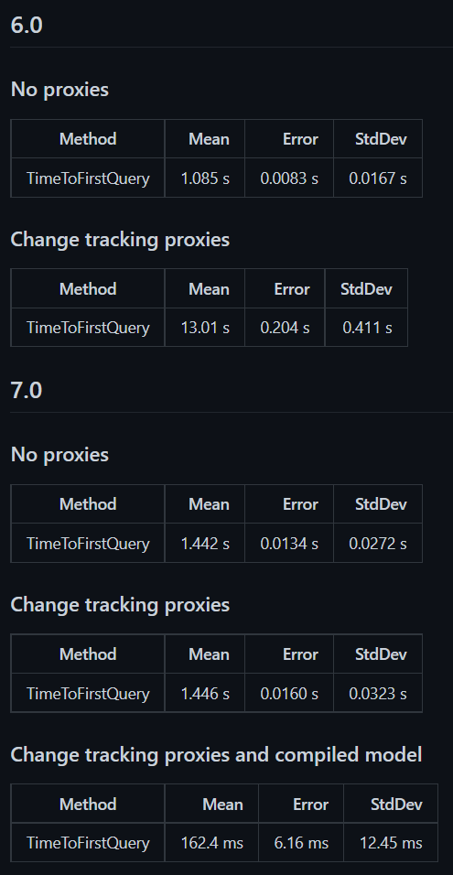
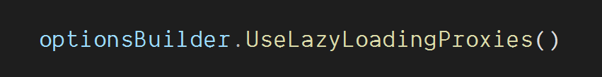
UseLazyLoadingProxies
Libreria Nuget: Microsoft.EntityFrameworkCore.Proxies
Oggetti derivati dalle Entity che sono generati a runtime da EF (Navigation property on demand)
Alternativa: ILazyLoader (Microsoft.EntityFramework.Abstraction)
Notes:
Un esempio di ottimizzazione di performance nella gestione del LazyLoadingProxies fra EF 6 e EF 7.
Nel caso di EF 7 la prima query è stata resa più performante di quasi 10 volte.

Slide 11
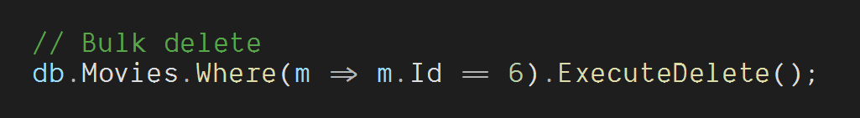
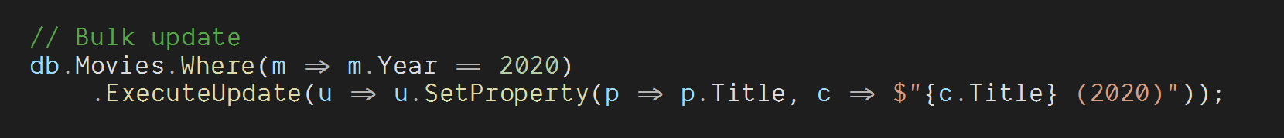
Bulk delete & Bulk update
ExecuteUpdate()
ExecuteDelete()
Eseguiti immediatamente
Non memorizzati nel tracker delle modifiche
Non si deve chiamare SaveChanges()
Notes:
Fin dall’inizio con EF se si desidera aggiornare una riga nel database o cancellarla, è necessario prima interrogare il Db, applicare le modifiche (o settarne lo stato in eliminato) e invocare SaveChanges.
L’aggiornamento è piu complicato da scrivere perché consente di specificare che si verifichino più aggiornamenti.
Ogni espressione SetProperty prevede una espressione con la proprietà e il valore.

Slide 12
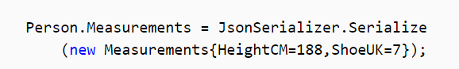
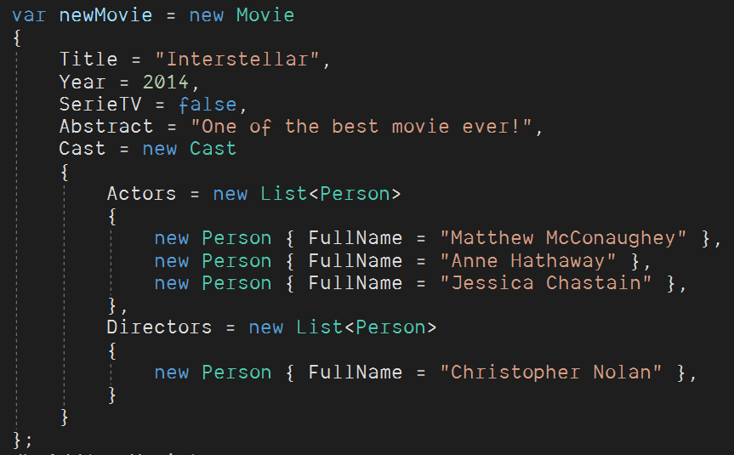
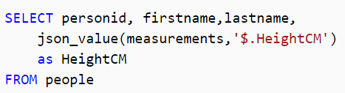
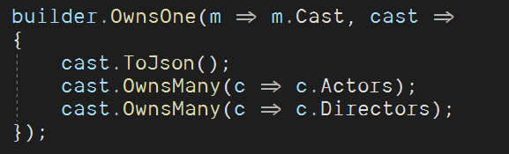
JSON Columns
OwnedNavigationBuilder
Notes:
È già ingombrante serializzare e deserializzare, ma peggio ancora è interrogare con LINQ una stringa, quindi con LINQ non sarebbe possibile avere il solo di una proprietà del JSON per esempio.
Per questo è stato introdotto il supporto diretto di colonne JSON.
Attualmente è una funzione limitata, ma sarà arricchita in futuro.
Il mapping OwnsOne ha un overload che consente di specificare ulteriormente la relazione della proprietà utilizzando un OwnedNavigationBuilder (e permette di specificare che si tratta di una Colonna JSON (ToJson() method)

Slide 13
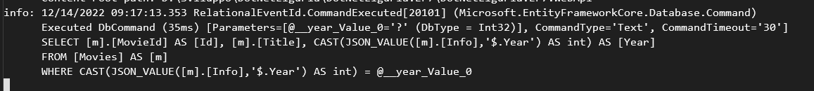
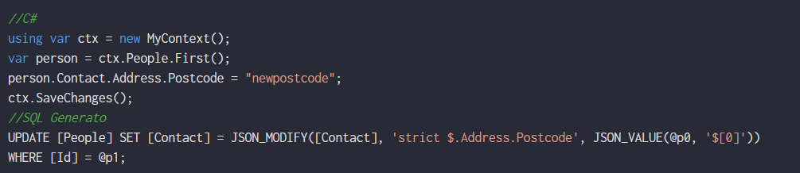
JSON Columns – Ricerca e update

Slide 14
JSON Columns – Considerazioni
Vantaggi in termini di update (singola tabella)
Svantaggi nelle performance in fase di ricerca – nvarchar(MAX)
Work in progress
EF non supporta ancora I filtri su un campo JSON di tipo lista (eccezione a runtime)
Notes:
In un database relazionale come SQL Server, l’archiviazione di dati JSON corrisponde ad archiviare oggetti sottoforma di testo, quindi all’interno di una Colonna nvarchar(MAX) con dati JSON all’interno.
SQL Server (come altri RDBM) dispone di un modo per interrogare I dati in formato JSON come JSON e non come testo. Potendo quindi effettuare ricerche e applicare filtri al suo interno.

Slide 15
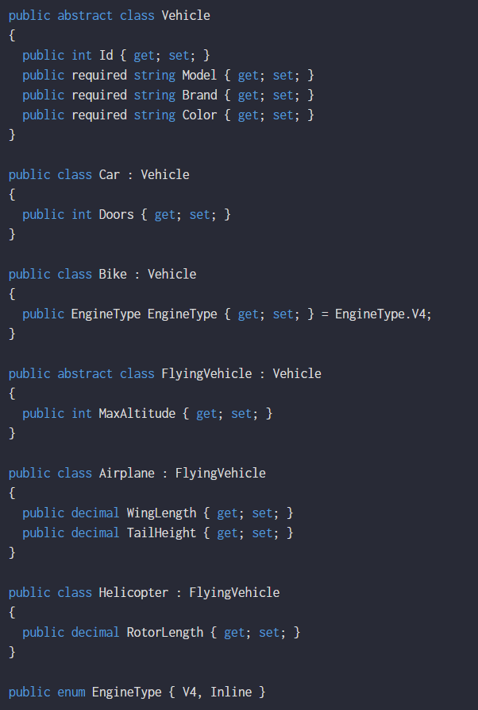
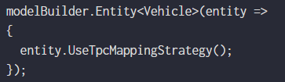
Ereditarietà TPC
A partire da EF 7 i tipi di mapping su classi e ereditarietà sono completi con l’aggiunta del Table per Concrete Type (TPC).
TPH (Table per Hiearchy Type)
TPT (Table per Type)
TPC (Table per Concrete Type)
Notes:
In quasi tutti I casi la mappatura TPH funziona correttamente, motivo per cui è l’impostazione predefinita, e le prestazioni sono sempre molto buone perchè indipendentemente dalla query che scrivi, è sempre necessaria una sola tabella per restituire I risultati.
La strategia TPT è raramente una buona scelta. Viene utilizzato principalmente quando si ritiene importante che i dati siano archiviati in forma normalizzata.
La strategia TPC è un miglioramento rispetto a TPT perché garantisce che le informazioni per una determinata istanza si entità siano sempre archiviate in una singola tabella (Utile quando la gerarchia mappata è grande e ha molti tipi concreti, ciascuno con un numero elevato di proprieta).

Slide 16
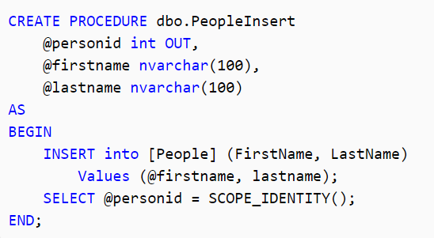
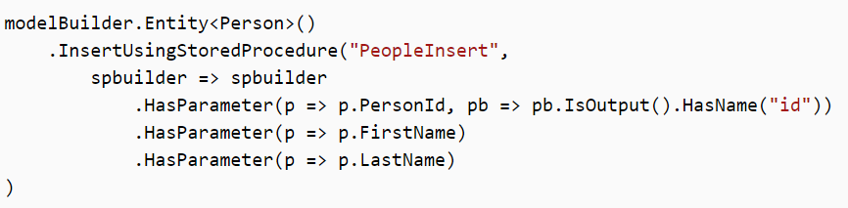
Mapping di stored procedures
HasParameter()
HasOriginalParameter()
HasResultColumn()
HasRowsAffectedParameter()

Slide 17
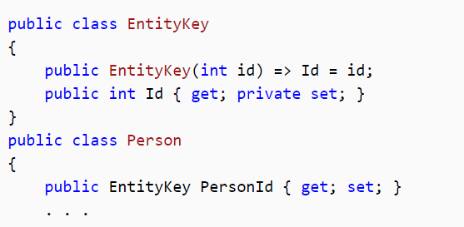
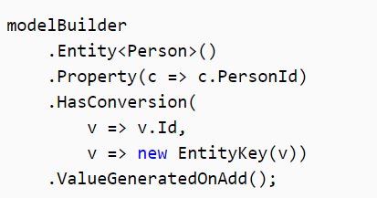
Value Generation on Value Converters
Domain-Driver domain ready
Creare un oggetto valore da utilizzare come tipo per la proprietà chiave
Notes:
Questa è una novità introdotta in EF7 che rende felici gli sviluppatori che seguono le pratiche apprese dal Domain-Driver Design
Nello caso classico di Seed EntityFramework crea un valore temporaneo in attesa di quello generato dal database
Se devo modificare la proprietà Entitykey Id in un GUID (per qualsiasi motivate ragione), non avrò alcun impatto sul tipo definito, Il tipo non si preoccupa di come viene implementato EntityKey
EF7 ora supporta la combinazione di convertitori di valore (ValueGeneratedOnAdd()) -> eccezione runtime (ChangeTracker isn’t able to track an EntityType type.

Slide 18
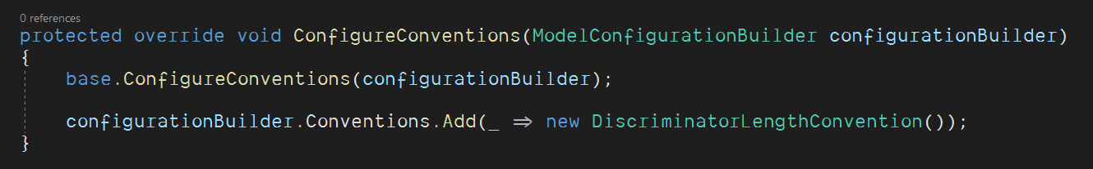
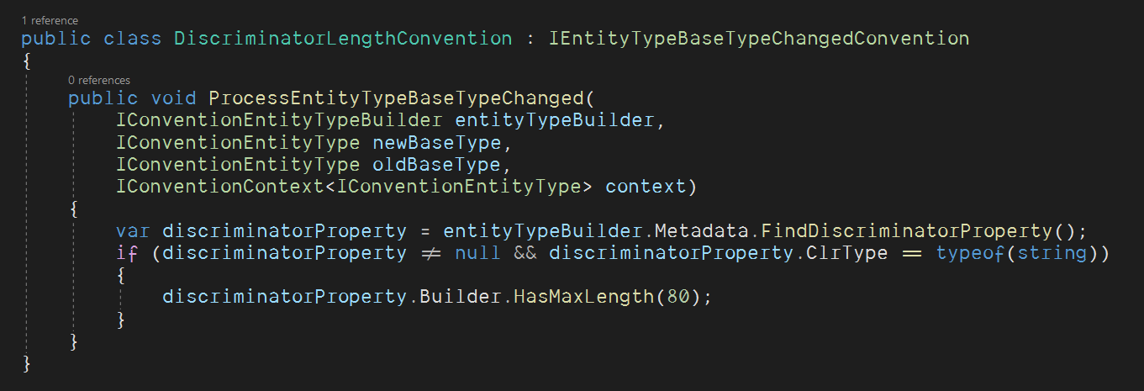
Override conventions

Slide 19
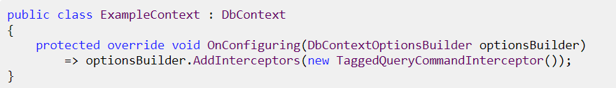
Interceptors
Serie di nuovi Interceptors per consentire di aggiungere la propria logica alle azioni di basso livello.
Effettuare l’override della materializzazione degli oggetti (ObjectMaterialized)
Modificare l’expression tree LINQ
Modificare il modo in cui viene gestita la concorrenza ottimistica
Aggiungere del proprio codice nel ciclo di vita delle connessioni e comandi
4 Intercettori (creazione di istanza – inizializzazione)
Notes:
ObjectMaterialization: attingere alla pipeline prima e dopo che EF ha creato un’istanza dell’oggetto ma non ha ancora inserito I valori dei risultati della query.
4 intercettori: Prima e dopo la creazione della nuova istanza e una volta creata, prima e dopo l’inizializzazione della stessa. (Implementare in Interceptor che implementa IMaterializationInterceptor)

Slide 20
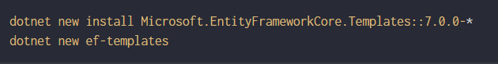
T4 Templates
Comando per installare I template della versione 7 sulla macchina
Et-templates: va lanciato nella root del Progetto all’interno
Notes:
Con questa funzionalità possiamo personalizzare il codice generato.

Slide 21
Altre funzionalità
Sequence-based key generation for SQL Server
Temporal tables support owned entities
SQL Server UTF-8 strings (.UseCollation())
Entity Splitting
Unidirectional many-to-many relationships
DeleteBehavior mapping attribute (Cascade/NoAction)
Index ascending and descending (.HasIndex().IsDescending())
Translation of GetType for entity types (var query = context.Posts.Where(post => post.GetType() == typeof(Post));
Per tutte le novità e funzionalità introdotte o migliorate si rimanda alla seguente documentazione:
https://learn.microsoft.com/en-us/ef/core/what-is-new/ef-core-7.0/whatsnew

Slide 22
EF 8… will continue…
JSON columns
Value obects (DDD-Style)
SQL queries for unmapped types (raw queries)
EF Core Database First in Visual Studio
…

Slide 23
Entity Framework 7 https://questionarioimperia.azurewebsites.net/
…thank you
Andrea Belloni

